Slide 1
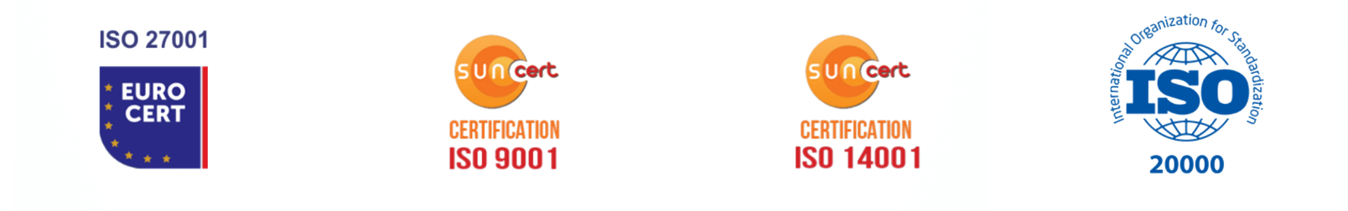

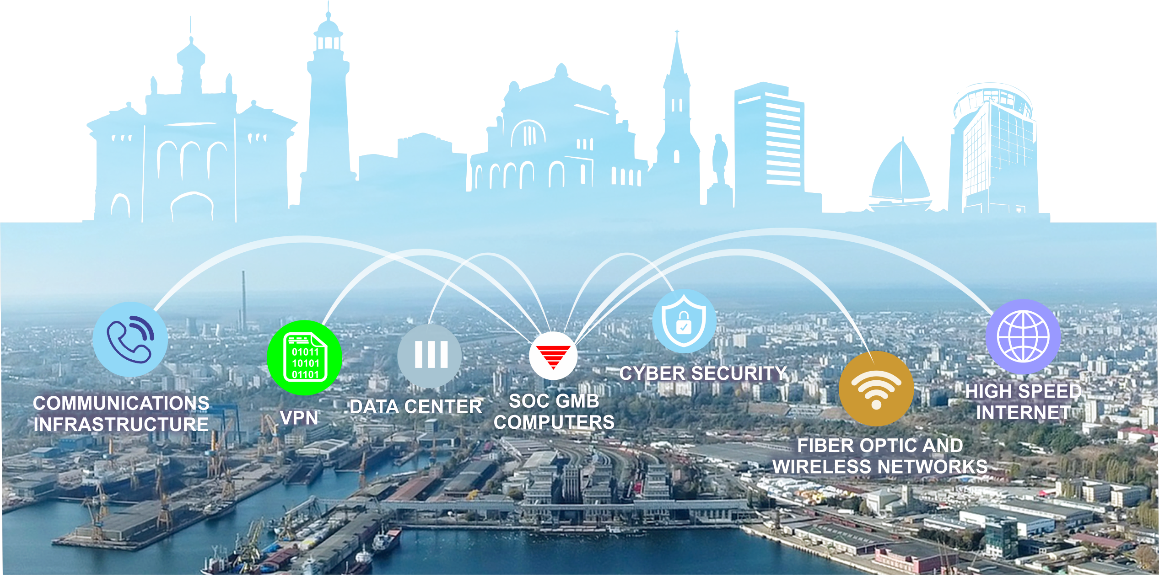


Slide 2
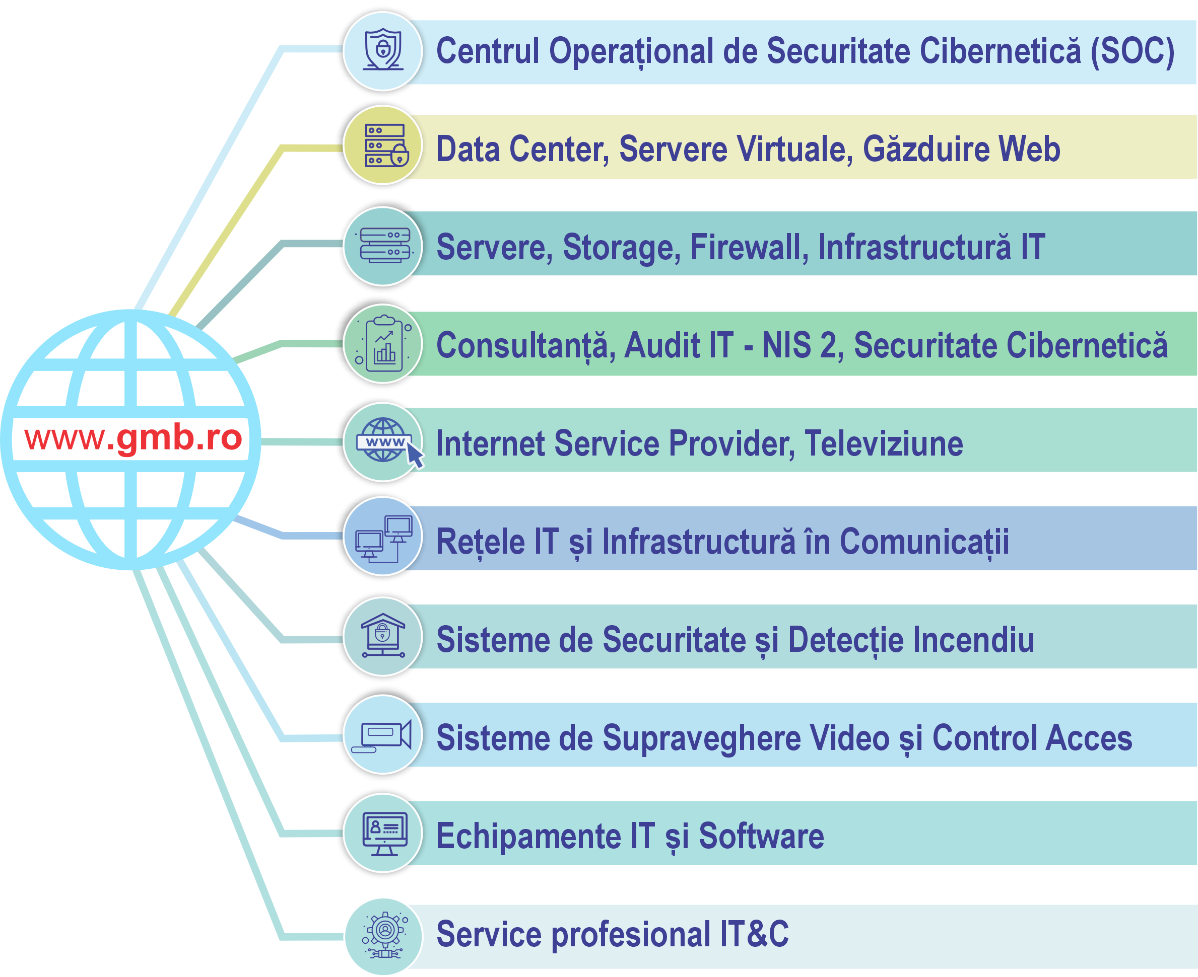


Slide 3

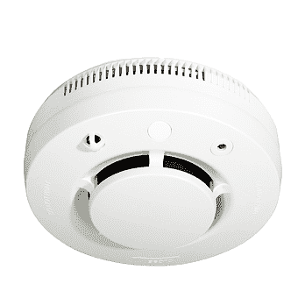

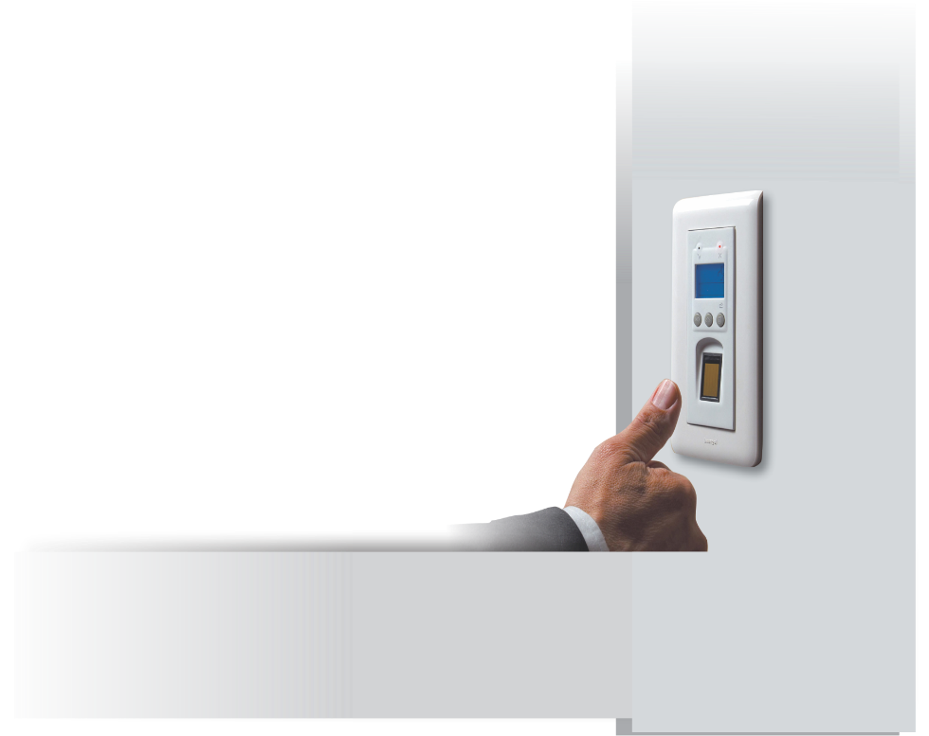
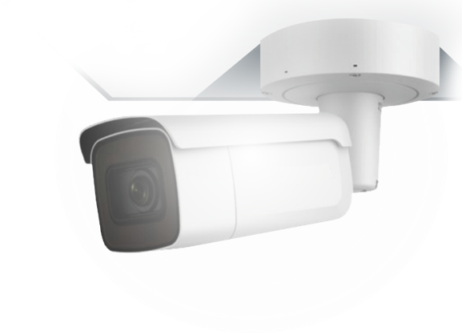
REŢELE INFORMATICE, INFRASTRUCTURĂ ÎN COMUNICAŢII
SISTEME DE SECURITATE
REŢELE CCTV
CONTROL ACCES
EFRACŢIE ALARMARE
DETECŢIE INCENDIU
BARIERE
TURNICHEŢI
CABLĂRI STRUCTURATE

Slide 4
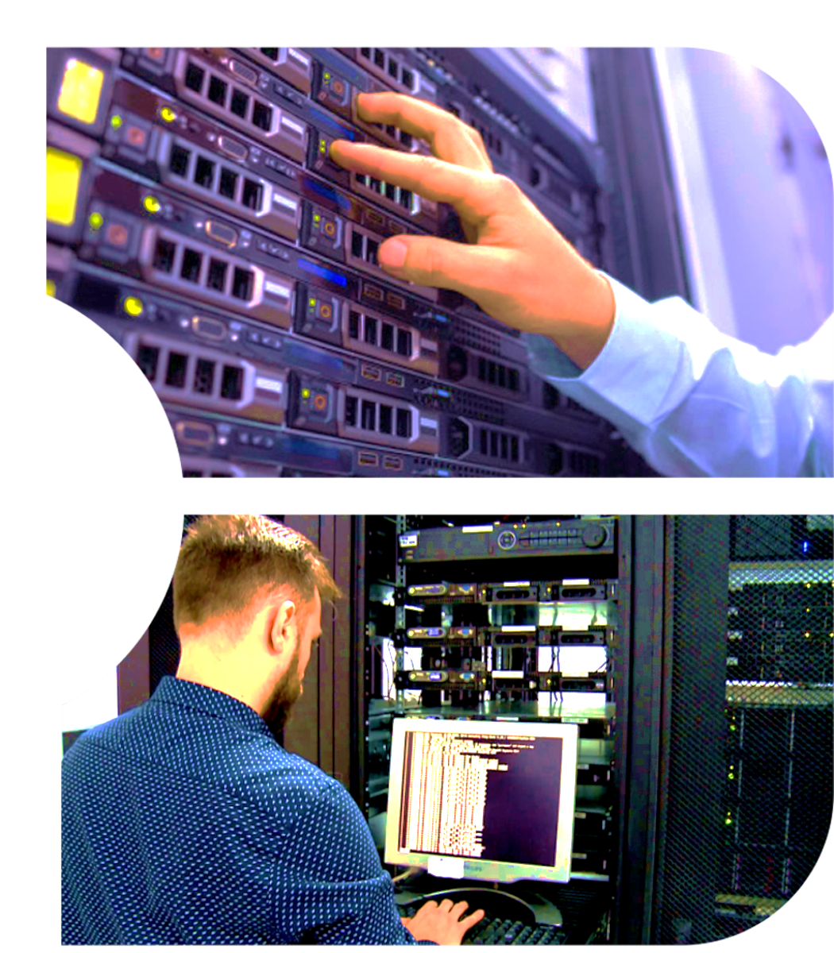
Găzduire Website
Servere Virtuale
Colocare Servere
Cloud Storage
DATA CENTER
Înregistrare domenii
Certificate SSL
Semnatura digitală
Infrastructură de ultimă generație ✔ Surse alternative de alimentare ✔ Climatizare redundantă
✔ Rețea de mare viteză ✔ Sisteme de protectie Fizică ✔ suport tehnic 24/7

Slide 5
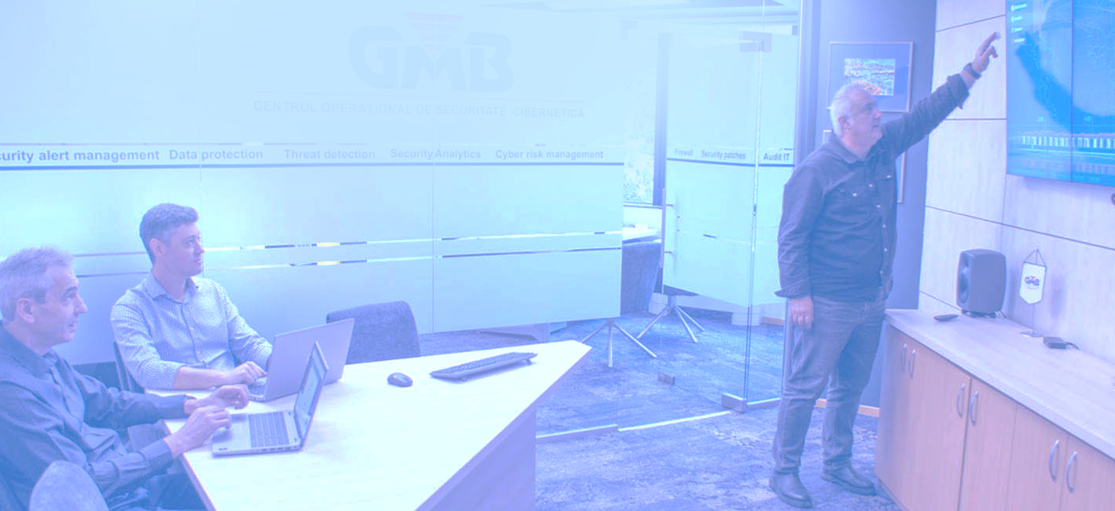
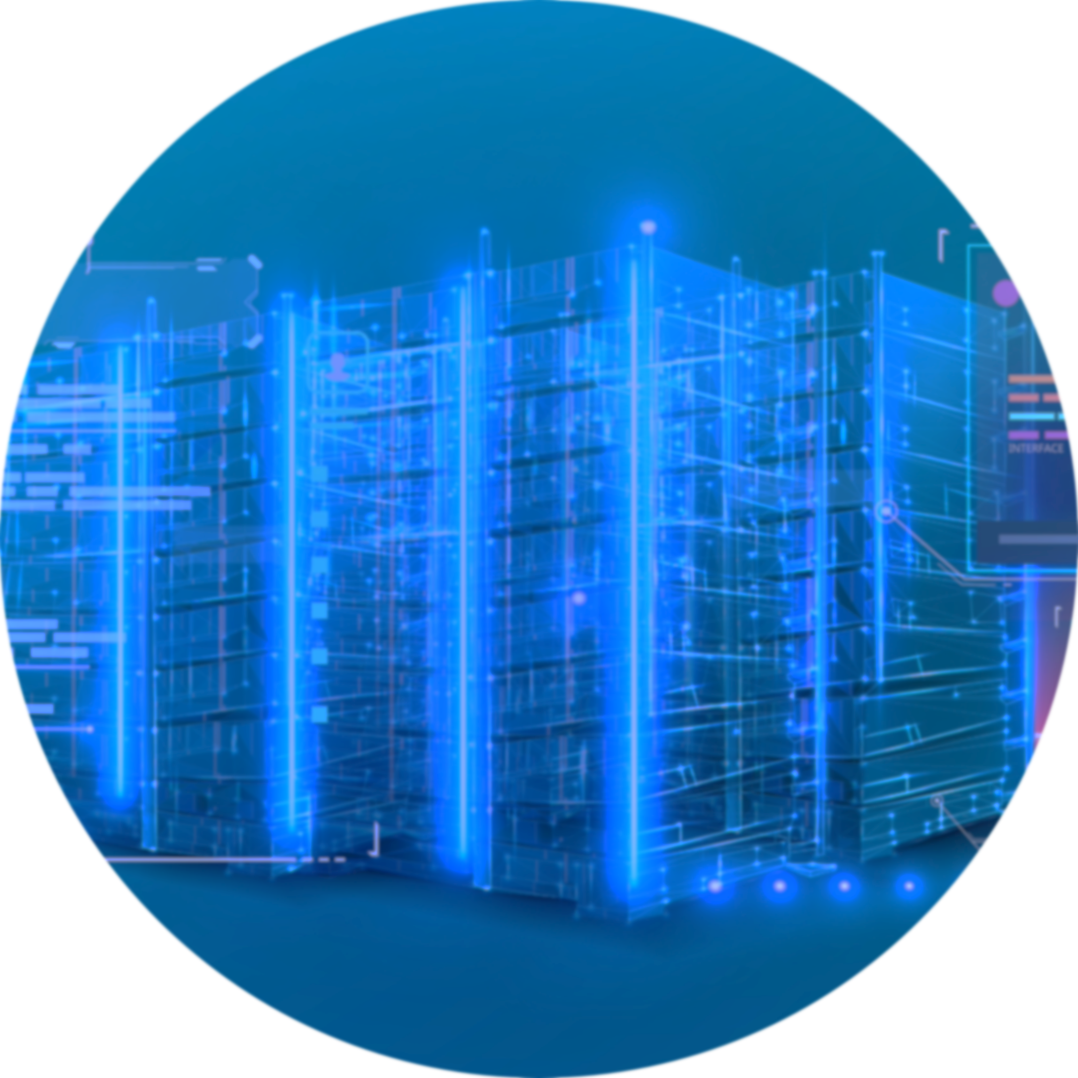


ANALIZA ATACURILOR
CIBERNETICE
AUDIT
INFRASTRUCTURĂ IT
SERVICII PENTEST
CENTRUL OPERAŢIONAL
DE SECURITATE CIBERNETICĂ
SOC
RAPORTĂRI ŞI MĂSURI
DE PREVENIRE
IMPLEMENTARE
MĂSURI DE PROTECŢIE
MANAGEMENTUL
VULNERABILITĂŢILOR

Slide 6



CENTRUL OPERAŢIONAL DE SECURITATE CIBERNETICĂ (SOC)
SERVICII DE SECURITATE CIBERNETICĂ
NIVELUL III
NIVELUL II
NIVELUL I
AUDIT DE
SECURITATE
CIBERNETICA,
ANTIVIRUS
+
FIREWALL
AUDIT DE
SECURITATE
CIBERNETICA
ANTIVIRUS, FIREWALL,
+
SERVICII SOC
AUDIT DE
SECURITATE
CIBERNETICA
+
ANTIVIRUS

Slide 7




Implementarea directivei NIS2
Directiva NIS2 (Directiva (UE) 2022/2555), legiferată în România de Ordonanța de Urgență nr. 155/2024, este o reglementare europeană esențială pentru creșterea securității cibernetice a rețelelor și sistemelor informatice din Uniunea Europeană.
Cui se aplică NIS2?
Companii din sectoare critice: transporturi, energie, sănătate, finanțe, telecomunicații, apărare.
Furnizori de servicii digitale și de infrastructură.
Organizații care gestionează date sensibile sau infrastructuri esențiale.
Instituții publice centrale

Slide 8

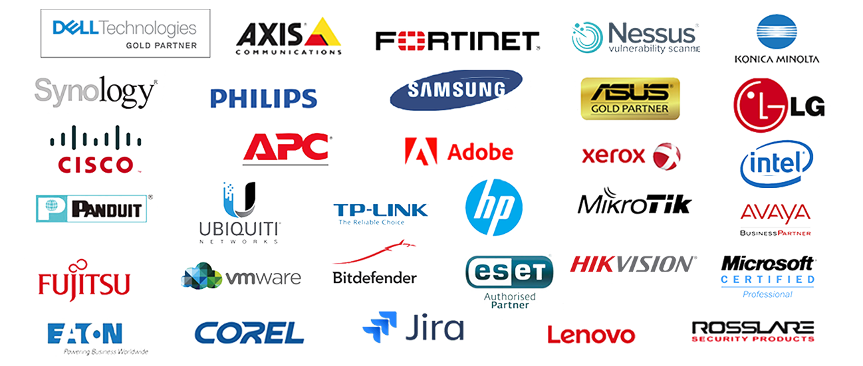
PARTENERI TEHNOLOGICI
GMB Computers SRL, Str. Traian, nr. 68A,Constanța, Telefon: +40 241 619 222

